Slide 1
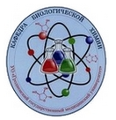
Пути метаболизма лизина в головном мозге. Метаболиты лизина и их влияние на организм человека
Подготовила студентка 2 курса лечебного факультета 4 группы
Володина Анастасия Александровна

Slide 2
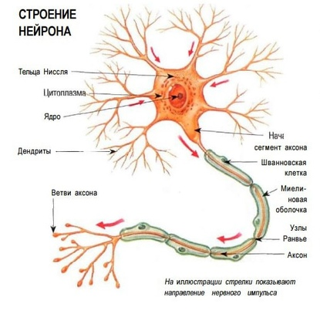
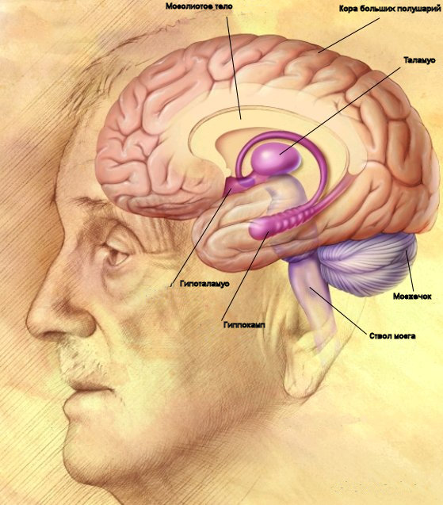

Slide 3
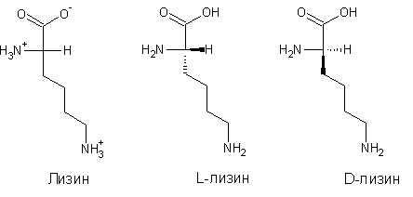
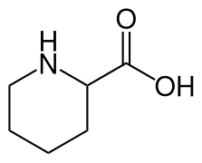
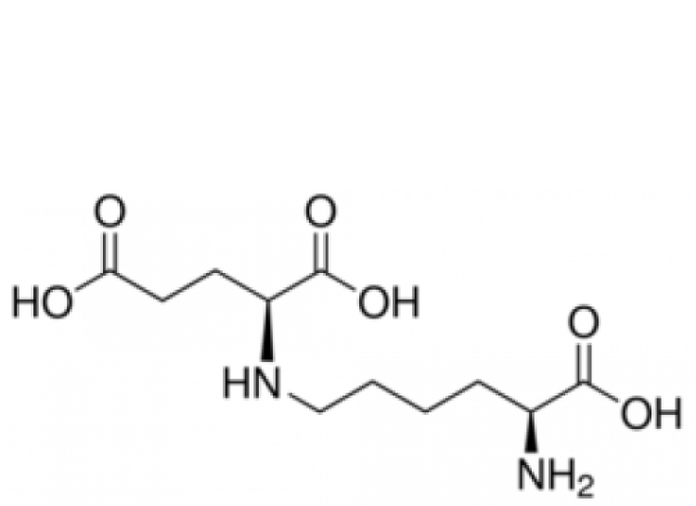
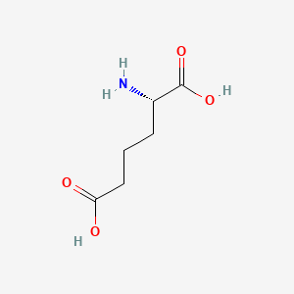
Лизин и его метаболиты
L-пипеколовая кислота
L-сахаропин
L альфааминоадипат

Slide 4
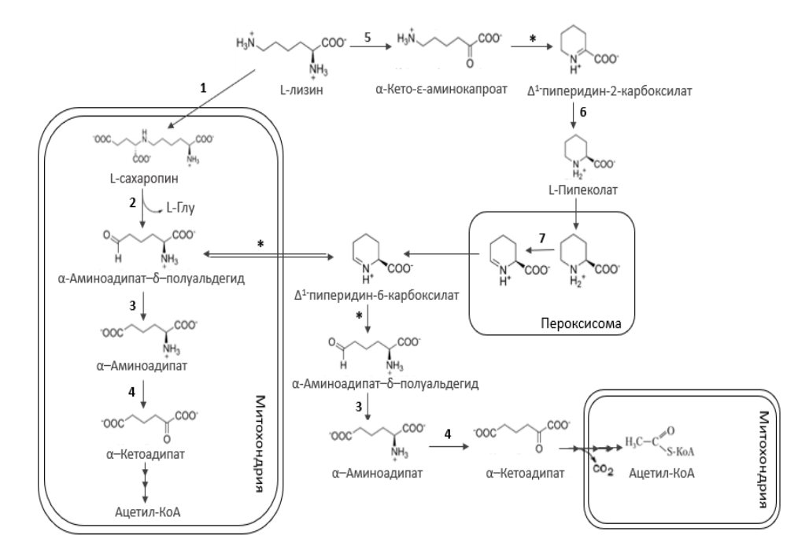
Схема 1. Пути метаболизма L-лизина у млекопитающих

Slide 5
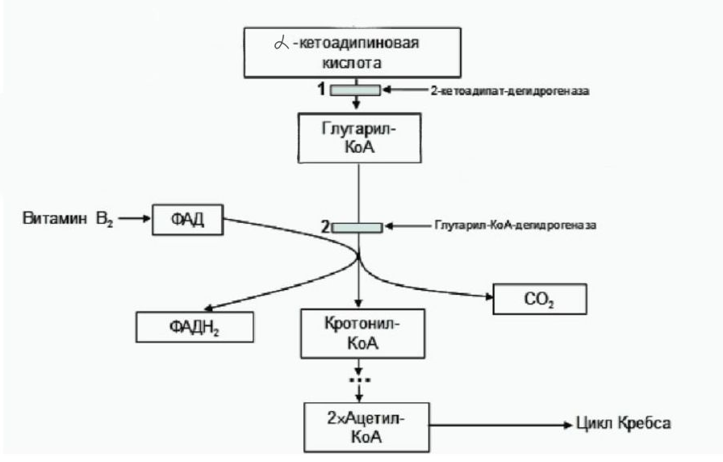

Slide 6
Ферменты участвующие в распаде L-лизина:
1-L-лизин-α-кетоглутарат-редуктаза;
2-Сахаропин-дегидрогеназа;
3-α-аминоадипат-δ-полуальдегид-дегидрогеназа;
4-α-аминоадипатаминотрансфераза;
5-L-аминокислотная оксидаза (L-лизин-α-оксидаза);
6-Кетиминредуктаза;
7-L-пипеколат-оксидаза;
*превращения являются спонтанными (неферментативными) путями

Slide 7
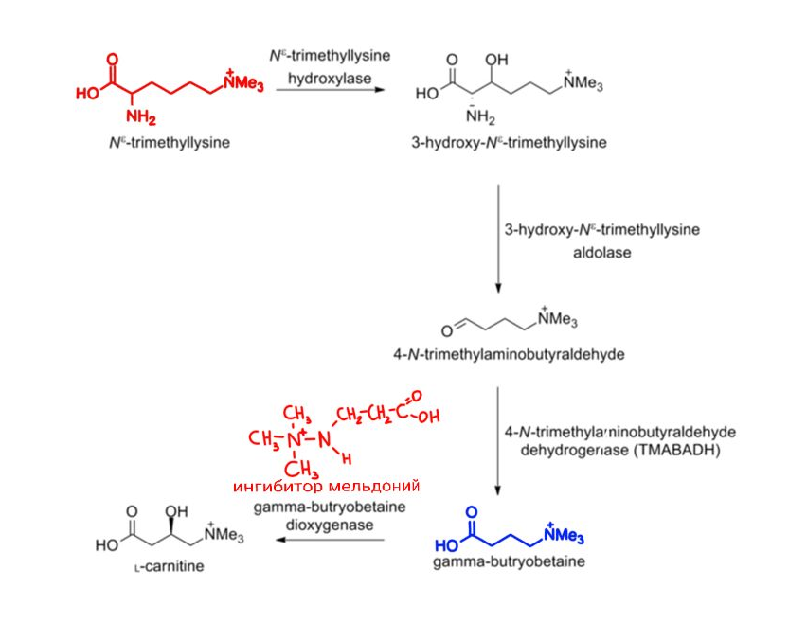
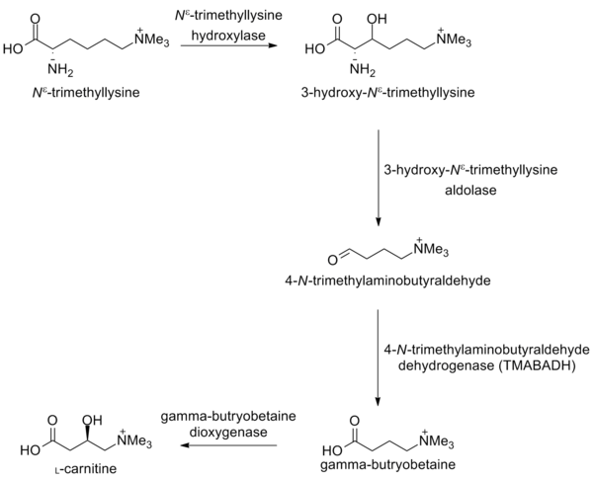
Схема 2. Биосинтез карнитина

Slide 8
Схема 3. Биосинтез кадаверина

Slide 9
Влияние L-лизина на организм человека
Метаболизм жиров
В тканях печени лизин превращается в карнитин, необходимый для переработки жиров в энергию.
Кости.
Благодаря приему лизина в организме лучше усваивается и дольше удерживается кальций.
Стресс, беспокойство.
Лизин способствует снятию тревожности.
Заживление ран.
Лизин оказывает комплексное воздействие, способствует восстановлению тканей.
Влияние на герпес
L-лизин не может избавить от герпеса, но он способствует снижению частоты и/или тяжести его протекания.

Slide 10
Выводы
Лизин имеет два пути катаболизма в организме человека: пипеколатный путь для тканей головного мозга и сахаропиновый путь для всех остальных тканей.
Промежуточные и конечные метаболиты пипеколатного пути способны влиять на работу нейронов и нейроглии, в целом на всю нервную систему.
В процессе жизнедеятельности лизин подвергается превращениям, образуя биологически активные вещества, поддерживающие функционирование организма. Это карнитин, играющий ключевую роль в бета окислении жирных кислот; кадаверин, являющийся трупным ядом и участвующий в поддержании структуры рибосом; интермедиаты пипеколатного и сахаропинового путей метаболизма, являющиеся нейромодуляторамирами ЦНС.

